Slide 1
המשלחת הקבועה של ישראל לאומות המאוחדות
י ש ר א ל
ו ה א ו " ם

Slide 2
מבנה המצגת
חלק א': האו"ם – כללי
האג'נדה העולמית
אורגנים מרכזיים
חלק ב': ישראל והאו"ם
אבני דרך ביחסי ישראל והאו"ם
תופעת הפוליטיזציה
חלק ג': עבודת המשלחת לאו"ם
מבנה המשלחת לאו"ם
תוכנית העבודה

Slide 3
חלק א'
האו"ם
מבנה ותפקידים

Slide 4
האו"ם - רקע כללי
נוסד בשנת 1945 כארגון בינלאומי שמטרותיו :
קיום שלום וביטחון בינלאומיים
טיפוח יחסי ידידות בין האומות שיסודם בכיבוד העיקרון של זכות שווה והגדרה עצמית לעמים.
שיתוף פעולה בפתירת בעיות בינ"ל בתחום הכלכלה, החברה והתרבות ופיתוח זכויות אדם וחירויות היסוד.
מרכזי האו"ם העיקריים פרוסים ב:
ג'נבה
ניו יורק
האג
וינה
ניירובי
אדיס אבבה

Slide 5
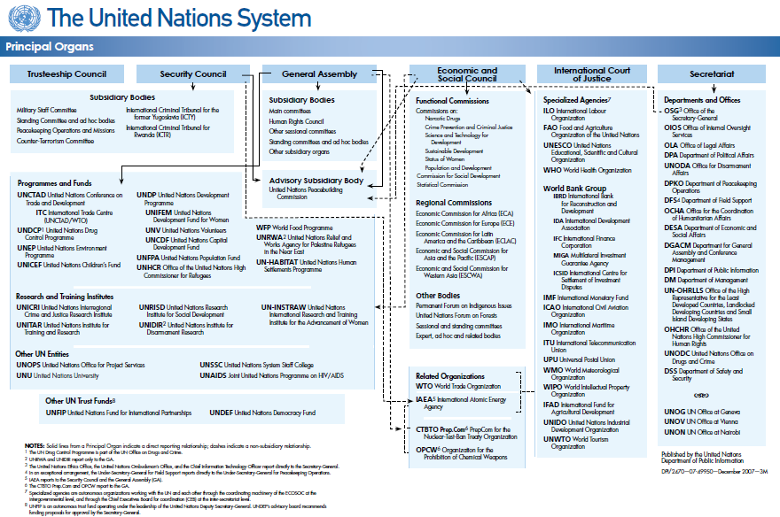
האו"ם כמערכת

Slide 6
האג'נדה האו"מית
טיפול באסונות
ניצול החלל לצרכי שלום
שאלת פלסטין
מדע וטכנולוגיה
סטטיסטיקה
מגדר והעצמת נשים
מדבור
פיתוח בר-קיימא
סמים ופשע
משפט בינ"ל
בריאות ותכנון משפחה
בטחון מזון
ממשל ודמוקרטיה
זכויות אדם
סיוע הומניטארי
ילידים
טכנולוגית המידע
לוחמה בטרור
מימון לפתוח
אפריקה
חקלאות
איידס
אנרגיה גרעינית
פליטים
שינוי אקלים
תרבות וחינוך
טיפול במוקשים
אנשים עם מוגבלויות
פיתוח חברתי
פירוק נשק

Slide 7
הגופים המרכזיים של האו"ם
בית הדין הבינ"ל לצדק
העצרת הכללית
מזכירות האו"ם
המועצה הכלכלית חברתית
ECOSOC
מועצת הביטחון
Trusteeship
Council

Slide 8
העצרת הכללית
193 מדינות חברות
משקיפה - הכס הקדוש
מדינה לא חברה - פלסטינים
החלטות העצרת הן בעלות תוקף הצהרתי במידה רבה.
שש ועדות קבועות:
ועדה ראשונה – פרוק ובקרת נשק
ועדה שניה – פיתוח כלכלי חברתי
ועדה שלישית – נושאים חברתיים וז"א
ועדה רביעית – עניינים פוליטיים ודה קולוניזציה
ועדה חמישית – תקצוב, מימון ומנהל של האו"ם
ועדה ששית – משפט בינ"ל

Slide 9
העצרת הכללית - קבוצות אזוריות
5 קבוצות אזוריות:
אפריקה – 53 מדינות
אסיה – 54 מדינות
מזרח אירופה – 23 מדינות
אמריקה הלטינית והקריביים (GRULAC)– 33 מדינות
מערב אירופה ואחרות (WEOG)– 29 מדינות (כולל ארה"ב, אוסטרליה, קנדה, ניו זילנד וישראל)
בעיקר לצרכי בחירות
קבוצות חשובות נוספות:
G-77 וסין: 131 חברות. קואליציה של המדינות המתפתחות שנועדה לקדם אינטרסים כלכליים.
NAM –קבוצת המדינות הבלתי מזדהות: 115 חברות. פועלת בעיקר בנושאים פוליטיים.
OIC – ארגון המדינות האסלאמיות: 57 חברות.
הליגה הערבית: 22 חברות.
האיחוד האירופאי : 27 חברות.
JUSCANZ: קבוצת התייעצות לא רשמית המונה כ – 10 חברות וזהות החברות בה משתנה לעיתים כאשר ישראל חברה בקבוצה רק בחלק מהארגונים הבינ"ל בהם היא פעילה.

Slide 10
מועצת הביטחון – מבנה
10 חברות לא קבועות
5 חברות קבועות בעלות זכות וטו
ארגנטינה
ארה"ב
גוואטמלה
רוסיה
רואנדה
סין
צ'אד
בריטניה
לוקסמבורג
צרפת
אוסטרליה
דרום קוריאה
ניגריה
ליטא
ירדן
5 מתחלפות מדי שנה
הנשיאות במועבי"ט מתחלפת מדי חודש

Slide 11
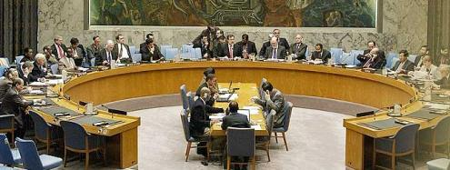
מועצת הביטחון
אחריות עיקרית לשמירת שלום וביטחון בינ"ל.
כוחות שלום
ועדות הסנקציות:
מדינתי : למשל איראן; צפ"ק; חוף השנהב; קונגו.
לוט"ר: למשל ועדת CTC; ועדת אלקאעדה והטליבאן.
בתי דין/ טריבונאלים בינלאומיים לפשעי מלחמה: יוגוסלביה , רואנדה, סיירה לאון, לבנון (ח'רירי)

Slide 12
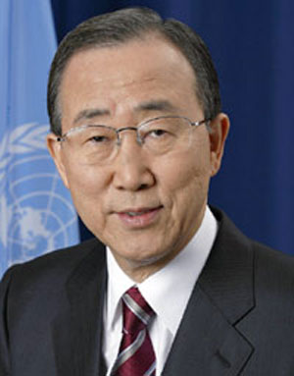
מזכירות האו"ם
הגוף אשר מוציא אל הפועל את המדיניות וההחלטות המתקבלות ע"י האורגנים השונים של האו"ם (כגון: העצרת הכללית ומועצת הביטחון) בראשו עומד מזכ"ל האו"ם
אנשי הצוות ובכללם המזכ"ל כפופים לאו"ם ופועלים תחת שבועה שלא לבקש או לקבל הנחיות משום ממשלה או רשות חיצונית.
44 אלף אנשי צוות ברחבי העולם
גופים מרכזיים
משרד המזכ"ל
האגף הפוליטי
אגף כוחות שלום
אגף לענייני משפט
אגף מידע
אגף פירוק ובקרת נשק
אגף ביטחון ואבטחה
אגף לסיוע הומניטארי
אגף לעניינים כלכליים וחברתיים

Slide 13
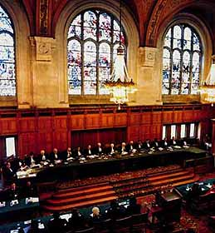
בית הדין הבינלאומי לצדק
ICJ – International Court of Justice
מקום מושבו – האג, הולנד
תפקידיו:
יישוב מחלוקות בין מדינות (מדינה מגישה עתירה)
חוות דעת מייעצת (ע"פ בקשת העצרת הכללית)
נושאים בהם דן בית המשפט:
סכסוכי גבולות וטריטוריות
סכסוכים אחרים בין מדינות
איים ומחלוקות בשטח ימי
15 שופטים נבחרים ל-9 שנים ע"י העצרת הכללית ומועבי"ט
ישראל בחרה שלא לקבל על עצמה את סמכות השיפוט של ה ICJ

Slide 14
ECOSOC המועצה הכלכלית חברתית
חברות 54 מדינות בחלוקה גיאוגרפית
5 מועצות כלכליות אזוריות : אפריקה, אירופה, אמל"ט והקריביים, אסיה והפסיפיק ומערב אסיה.
ועדות פונקציונאליות/ נושאיות : פורום הייעור, פיתוח בר-קיימא, מעמד האישה, פיתוח חברתי ועוד.
3 ועדות קבועות: ועדה למו"מ עם סוכנויות ביןממשלתיות, ועדה לארגונים לא ממשלתיים וועדת תיאום.
מושב שנתי של ECOSOC המתקיים בנ"י/ ג'נבה

Slide 15
חלק ב'
ישראל
והאו"ם

Slide 16
אבני דרך ביחסי ישראל והאו"ם
החלטת החלוקה 181, החלטה 194
יציאת כוח UNEF מסיני ערב מלחמת ששת הימים
החלטות מועבי"ט: 242, 338
החלטת ציונות - גזענות וביטולה 1975, 1991
נסיגת ישראל מלבנון ויישום החלטת מועבי"ט 425
השתלבות ישראל בקבוצה אזורית WEOG – בשנת 2000
חוו"ד מייעצת של ביה"ד בהאג: גדר הביטחון – 2004
עצרת מיוחדת והחלטת האו"ם בנושא השואה – 2005-6
החלטה ישראלית בעצרת בנושא טכנולוגיות חקלאיות לפיתוח - 2007, 2009
אוגוסט 2006: החלטה 1701 והקמת יוניפי"ל השני.

Slide 17
האו"ם סביבנו
נציגי המזכ"ל
כוחות שמירת שלום
UNSCO (ירושלים)
UNSCOL (ביירות)
הנציג ליישום 1559
UNIFIL
UNDOF
UNTSO
תוכניות פיתוח
תוכניות סיוע
UNDP - UNPP
UNICEF
UNEP
UNRWA
OCHA
UNHCR

Slide 18
תשלומי ישראל לאו"ם
Permanent Mission of Israel to the UN
סולם התשלומים
תקציב רגיל (2014-2015)
5.53 מיליארד ד'
תקציב כוחות השלום (2013-2014)
7.54 מיליארד ד'
חלקה של ישראל
21.8 מיליון ד'
חלקה של ישראל
29.8 מיליון ד'
תשלום ישראל לטריבונלים (2013)
0.9 מיליון ד'
צפי סך כל תשלומי ישראל לאו"ם ל-2014:
40.7 מיליון ד'
תל"ג ישראל – 239.6 מיליארד ד'
אחוז תשלום לאו"ם מתוך התל"ג: 0.002%
תשלום ישראל לסוכנויות וקרנות או"ם
0.5 מיליון ד'
*ישראל מדורגת במקום ה-26 מבין המדינות התורמות לכוחות שלום.
(לשם השוואה: סעודיה – מקום 23, קטאר – מקום 34, הודו – מקום 35, מצרים – מקום 59)
**ישראל מדורגת במקום ה-33 בתקציב הרגיל.

Slide 19
תשלומי ישראל לאו"ם
Permanent Mission of Israel to the UN
שינוי מגמה בתשלומי מדינות P5 לאו"ם:
מדינה | 2010 - 2012 |  | 2013 – 2015
 | רגיל | כוחות שלום | רגיל | כוחות שלום
ארה"ב | 22.00% | 27.14% | 22.00% | 27.14%
בריטניה | 6.60% | 8.15% | 5.17% | 6.39%
צרפת | 6.12% | 7.55% | 5.59% | 6.90%
רוסיה | 1.60% | 1.97% | 2.44% | 2.88%
סין | 3.18% | 3.93% | 5.14% | 6.35%
עליית חלקן של מדינות מתפתחות וירידת חלקן של מדינות מפותחות:
חלקה של ישראל:
0.396%
0.384%
(+3.1%)
שינוי באחוזים ביחס למחזור הקודם
העולות הגדולות |  | היורדות הגדולות
מדינה | אחוז | מדינה | אחוז
עיראק | 240.0 | מקסיקו | 21.8
גאנה | 133.0 | בריטניה | 21.6
ונצואלה | 99.7 | יפן | 13.5
אורוגוואי | 92.6 | דרום קוריאה | 11.8
ברזיל | 82.2 | איטליה | 11.0
סין | 61.4 | גרמניה | 10.9
ירדן | 57.1 | הולנד | 10.8
איראן | 52.8 | צרפת | 8.7
רוסיה | 52.2 | שווייץ | 7.3
איחוד האמירויות | 52.2 | קנדה | 7.0
ארגנטינה | 50.5 | נורבגיה | 1.3
מצרים | 42.6
הודו | 24.4

Slide 20
תופעת הפוליטיזציה
האו"ם מהווה את אחת הזירות המורכבות בשירות החוץ הישראלי
התייחסות האו"מ לסכסוך במזה"ת היא חסרת פרופורציה:
ריבוי דיונים הנוגעים ישירות לישראל בגופי האו"ם השונים (מועצת הביטחון, עצרת, מועצת זכויות אדם, הועדות השונות, מושבי חירום וכד').
ריבוי החלטות אנטי ישראליות המתקבלות בעצרת מדי שנה.
ריבוי גופים העוסקים בנושא הפלסטיני
פוליטיזציה של נושאים מקצועיים באמצעות הכללת נוסחים המייחדים לרעה את ישראל בהחלטות או"ם, שאינן נוגעות ישירות לסכסוך.
"הרוב האוטומטי" מציב את ישראל בעמדה נחותה.
כמו כן:
ישראל אינה חברה מלאה בקבוצה אזורית. משנת 2000, ישראל חברה ב - WEOG אולם עקרונית החברות הוגבלה לצורכי בחירות בלבד והמתקיימות בניו-יורק . מאז שנת 2000 חלה התקדמות אך ישראל עדיין איננה חברה מלאה.
מספר הישראלים המועסקים באו"ם או נבחרים למוסדותיו נמוך יחסית.

Slide 21
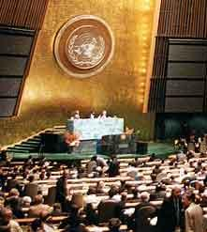
תופעת הפוליטיזציה -
החלטות העצרת בנושא הסכסוך
כ-280 החלטות נידונות מידי עצרת
כ-70 החלטות מתקבלות בהצבעה
כ – 20 החלטות עוסקות בנושא הסכסוך הישראלי - ערבי/ פלסטיני:
שאלת פלסטין
המצב במזרח התיכון
אונר"א
"ועדת שטחים"
"ועדת פלסטין"
משאבי טבע בשטחים
יצירת אזור חופשי מנשק גרעיני במזרח התיכון
סיוע לעם הפלסטיני
זכות העם הפלסטיני להגדרה עצמית

Slide 22
העצרת הכללית
קבוצות אזוריות ותופעת ה"רוב האוטומטי"
5 קבוצות אזוריות:
מזרח אירופה – 23 מדינות
אמריקה הלטינית והקריביים (GRULAC) – 33 מדינות
אפריקה – 53 מדינות
אסיה – 54 מדינות
מערב אירופה ואחרות (WEOG)– 29
כ-70 החלטות מתקבלות בהצבעה
כ-280 החלטות נידונות מידי עצרת
הליגה הערבית
22
ארגון המדינות האסלאמיות (OIC)
57
בלמ"ז + G77
115 - 132
מדינות חברות
193
רק 87 מהמדינות החברות נחשבות כדמוקרטיות מלאות = 45% בלבד מסך החברות

Slide 23
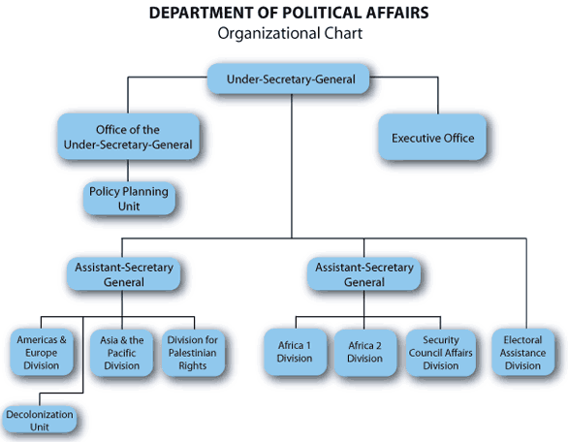
תופעת הפוליטיזציה – גופים העוסקים בנושא הפלסטיני

Slide 24
תופעת הפוליטיזציה – גופים העוסקים בנושא הפלסטיני
General Assembly
Subsidiary & Ad Hoc Bodies of the GA
Human Rights Council
Committee on Information
Committee on the Exercise of the Inalienable Rights of the Palestinian People
UN Conciliation Commission for Palestine
Working Group on the Financing of the UN Relief and Works Agency for Palestine Refugees in the Near East
Committee on the Peaceful Uses of Outer Space
Conference on Disarmament
Special Committee on Peacekeeping Operations
Special Committee to Investigate Practices Affecting the Human Rights of the Palestinian People
Special Committee on the implementation of the Declaration on Decolonization
Special Committee on the Charter of the UN & the Straitening of the Role of the Organization
Committee on the Effects of Atomic Radiation

Slide 25
המועצה לזכויות אדם (ג'נבה)
הוקמה ב – 15 מרץ 2006 מכוח החלטת העצרת כללית.
47 מדינות בחלוקה אזורית.
על סדר יומה של המועצה:
מצבים של הפרות ז"א בעולם
10 דווחים מיוחדים על מדינות: מיאנמר, סודאן, קמבודיה, צפון קוריאה, ליבריה, קונגו, סומליה, בורונדי, האיטי, שטחים פלסטינים
דווחים נושאיים (חופש דת, עינויים, ילדים בסכסוך, מגני ז"א, ז"א במסגרת מאבק בטרור)
גזענות ושנאת זרים
UPR - בחינה תקופתית של כל המדינות

Slide 26
תופעת הפוליטיזציה – המועצה לזכויות אדם
למעלה מ – 30 החלטות על ישראל (כ – 50% מכל ההחלטות המדינתיות) – אף החלטה על איראן, זימבבווה, ונצואלה.
6 מתוך 14 מושבים מיוחדים עסקו בישראל.
סעיף 7 – סעיף קבוע על האג'נדה העוסק בישראל בלבד (סעיף 4 עוסק בשאר העולם).
“I am disappointed at the council's decision to single out only one specific regional item, given the range and scope of allegations of human rights violations throughout the world”.
20.6.2007, New York

Slide 27
תופעת הפוליטיזציה – הטיפול בפליטים
Palestinian Refugees
ESTABLISHED | 1949 as a “temporary agency” | 1950
DEFINITION OF REFUGEE | “…covers the descendants of persons who became refugees in 1948” | “very specific definition covering only people who have fled their homeland...”
MANDATE | “To carry out direct relief and works programmes for Palestine refugees” | “To lead and co-ordinate international action to protect refugees and resolve refugee problems worldwide”
REFUGEES | 4.4 million | 20.8 million
2007 FUNDS | $470 million | $1,095.6 million
$ PER CAPITA | $106 | $52
PERSONNEL | 27,000 | 6,689
Notes:
UNRWA – UN contributions….$20 million – 4 percent
UNHCR – UN contributions….$34.4 million – 3 percent

Slide 28
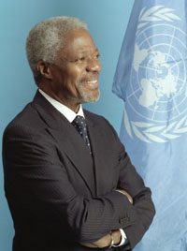
Former Secretary General Kofi Annan
תופעת הפוליטיזציה - סיכום
In his speech 12.12.2006:
Some may feel satisfaction at repeatedly passing General Assembly resolutions or holding conferences that condemn Israel’s behaviour. But one can also ask whether such steps bring any tangible relief or benefit to the Palestinians. There have been decades of resolutions. There has been a proliferation of special committees, sessions and Secretariat divisions and units. Has any of this had an effect on Israel’s policies, other than to strengthen the belief in Israel, and among many of its supporters, that this great Organization is too one-sided to be allowed a significant role in the Middle East peace process?

Slide 29
חלק ג'
עבודת המשלחת

Slide 30
מבנה המשלחת לאו"ם
לשכת שגריר
רל"ש – דפנה זראי (עמ"י)
עוזרת – מעיין קרן (עמ"י)
ראש משלחת הקבע
של ישראל לאו"ם רון פרושאור
נסחית/כותבת נאומים
אביבה קלומפס (עמ"ז)
שגריר למדינות הקריביים וחבר במשלחת עמירם מגיד
*ראש מטה
אלה טקאץ' (עמ"י מועדף)
דוברת/קצינת עיתונות
ליבי צ'יפסר (עמ"י)
ס' ראש המשלחת דוד רוט
יועץ פוליטי
פדריקו פטרלי (עמ"י)
עוזרת ס' ר' המשלחת
טלי גרבר (עמ"י)
אחראית מדיה חברתית
טל טרכטמן (מיקור חוץ)
מזכירת שגריר
מיכל איילון (עמ"י)
עוזר כללי לענייני עצרת
פיטר סילברברג (עמ"ז)
רכז המשלחת
קינן בן-עזרא (עמ"י)
יועץ מזה"ת
ישראל ניצן
(שליח)
יועץ משפטי
עמית הוימן
(שליח)
יועץ
כלכלי חברתי
הדס מיצד (שליחה)
יועץ ז"א
נועה פורמן
(שליחה)
יועץ תקציב
ומנהל
יותם גורן (שליח)
**נציג לסוכנויות
האו"ם
יהב ליכנר
(עמ"י מועדף)
ע. יועץ
עינת אלעזרי (עמ"י)
ע. יועץ
אפרת בוגנים (עמ"י מועדף)
ע. יועץ
סימון לבבי (עמ"ז)
ע. יועץ
יוני איש-הורוביץ (עמ"י)
***ע. יועץ
קארין פרי (עמ"י)
* בחופשת לידה – טל דרור מאייש תקן ** מ"מ ראש המטה *** בחופשת לידה – שגיב אלעד מ"מ

